Slide 1
Ang mga Sinaunang Tao at Pag-unlad ng Kanilang Kultura Noong Panahon Prehistoriko

Slide 2
Ang Pinagmulan ng Tao - Paglalang (Creationism)
Sa teoryang ito ay pinaniniwalaang nilalang ng Diyos o mga diyos ang sangkatauhan. Ang mga pangunahing pinanghahawakan ng mga taong naniniwala sa teoryang ito ay ang kanilang pananampalataya dahil sa kawalang pisikal na patunay o katibayan. Sa Kristiyanismo, Hudaismo, Islam, at iba pang relihiyon sumulong ang ganitong kaisipan. Ang teorya ng paglalang ay patuloy na pinaniniwalaan ng marami at itinuturing na sagot sa tanong sa pinagmulan ng buhay.

Slide 3
Ang Pinagmulan ng Tao - Ebolusyon
Si Charles Darwin na siyentipikong Ingles ang nagsulong sa teorya ng ebolusyon at ang kasama niyang si Alfred Russel Wallace ang nagpaliwanag sa tungkol sa ebolusyon. Nagkaroon ng ibang paniniwala ang mga tao noong ika-19 siglo ukol sa pinagmulan ng sangkatauhan at sa iba pang organismo sa daigdig sa tulong ng dalawang siyentipikong ito. Ayon sa dalawa, ang proseso ng ebolusyon ay isang malaking posibilidad dahil sa ideya na tinawag na natural selection.
Ayon kay Darwin, ang natural selection ang makapagpapaliwanag sa konsepto ng ebolusyon sa lahat ng uri ng buhay sa daigdig. Ito ay natural na proseso ng kalikasan na nagtatakda kung magpapatuloy o hindi ang lahi ng isang organismo sa pamamagitan ng pagkakaroon ng mga offspring. Sa aklat na On Origin of the Species na nalimbag noong 1859, sinasabing ang mga organismo ay produkto ng mahabang proseso ng pagbabago sa pamamagitan ng natural selection.

Slide 4
Ang Pinagmulan ng Tao - Ebolusyon
Nagaganap ang ebolusyon sa tulong ng natural selection at dahil maraming uri ng organismo sa isang species. Mas malaki ang posibilidad na mabuhay ang isang organismo kung ito ay nakaa-adapt sa kanilang kapaligiran. Ang ganitong mga katangian na naipapasa sa kanilang mga offspring ang rason kaya dumarami at patuloy na nabubuhay sa daigdig ang kanilang lahi.

Slide 5
Kondisyong Heograpiko sa Panahon ng mga Unang Tao
Tinatayang nasa 3.5 bilyong taon na ang nakalipas noong lumitaw ang unang buhay sa daigdig. Ayon sa mga eksperto, ang unang anyo ng buhay ay mga one-celled organism na naninirahan sa gilid ng lawa at karagatan at naiinitan ng araw. Ang simpleng organismo ay naging kompleks na halamang tubig at hayop-dagat. Pagkaraan ng milyon-milyong taon, gumapang ang mga sinaunang hayop patungong dalampasigan at umangkop sa bago nilang kapaligiran. Nagkaroon ito ng paa upang makalakad at nagkaroon ng baga upang makahinga.

Slide 6
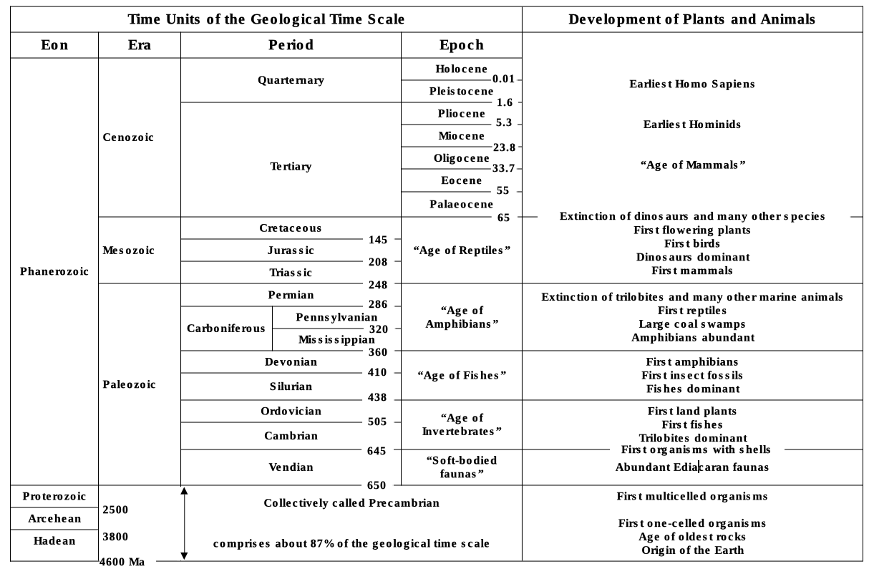
Geologic Time Scale
Ang Geologic Time Scale ay isang sistema ng pagtukoy ng edad ng daigdig. Binabatay ang taon o gulang ng isang panahon sa geological time scale sa mga bato at mga naiwang fossil ng mga organismo.

Slide 7
Geologic Time Scale
Sa Panahon ng Pliocene, na nagsimula mga 5.3 milyong taon nakararaan, lumitaw ang ninuno ng tao. Mabilis ang mga pagbabago ng mga mammal, ibon, at mga halaman sa panahong ito. Kabilang ang Pliocene sa era ng Cenozoic. Mga 18 milyong taon na ang nakararaan, nabuhay naman ang mga ape na tinawag na proconsul. Hindi ito lumalakad nang patayo at hinala ng mga siyentipiko na maaaring dito nagmula ang malalaking ape kasama ang tao.
Ang Quaternary naman ay nahahati sa dalawang panahon: ang Pleistocene at Holocene. Sa Panahon ng Pleistocene, nagkaroon ng makabagong tao at dumami ang malalaking hayop tulad ng mammoth, ngunit nangamatay ang mga ito sa katapusan ng epoka dahil sa pagbabago ng klima at ang iba ay dahil sa pangangaso ng mga tao. Sa epokang Holocene, natutong mangaso at magpaamo ng mga hayop ang tao. Natuto rin ang tao na mangalap ng mga halaman at bungangkahoy at naglaon ay natutuhan nilang itanim. Ang pagtatanim ang nagsimula ng agrikultura. Natuto ring gumamit ng metal ang mga tao at patunay nito ang mga sandatang gawa sa metal. Natutuhan din ng tao ang paggamit ng langis at iba pang likas na yaman katulad ng lakas ng hangin at tubig.

Slide 8
Pagsasaliksik sa mga Unang Tao
Ang Panahon ng Yelo o Ice Age ay naganap noong panahon ng Pleistocene. Batay sa mga artifact o mga kasangkapan na ginamit ng mga unang tao na pinag-aralan ng mga arkeologo, hindi iisa ang pinagmulang lugar ng unang tao. Napag-alamang yari sa bato ang mga unang kasangkapang ginamit ng mga sinaunang tao sa kanilang pagkuha ng pagkain at pagtatanggol sa kanilang mga sarili.

Slide 9
Pamumuhay ng mga Unang Tao sa Daigdig
Australopithecine
Ang species na Australopithecus afarensis ay isang species ng Australopithecine na nanirahan mula sa mga 3.7–3 milyong taon na ang nakalilipas sa Pliocene ng East Africa. Si Lucy ay isa sa mga unang fossil ng Hominin, ang pangkat na binubuo ng mga modernong tao. Ang kaniyang fossil ay halos 40 porsiyento nang kompleto. Noong natuklasan ito, siya ang pinakakompletong fossil na ninuno ng tao.
Hominid
Bago ang paglitaw ng kasalukuyang uri ng tao ay may isang species na may anyong hayop at tao ang namuhay sa daigdig. Ang species na ito ay ipinalalagay na ninuno ng mga Homo sapiens o ng kasalukuyang uri ng tao. Ang mga sinaunang kalansay ay nagpapahiwatig na may katulad ang tao na nabuhay mga apat na milyong taon na ang nakararaan.

Slide 10
Pamumuhay ng mga Unang Tao sa Daigdig
Homo habilis
Ang mga kasangkapang yari sa magagaspang na bato ay pinaniniwalaang unang ginamit ng isang pangkat ng nilikha na may pagkakahawig sa tao. Tinatawag itong Homo habilis. Pinaniniwalaang nakagagawa sila ng kasangkapang yari sa bato.
Homo erectus
Ang Homo erectus ay tinatayang pinakadirektang ninuno ng uri ng Homo sapiens. Nagtataglay ito ng mga katangiang nahahawig sa tao. Nakalalakad ito nang tuwid, nakagagawang gamit na yari sa bato, marunong gumamit ng apoy, mangaso, at mangisda. Nabuhay ang pangkat ng Homo erectus may 500,000 taon na ang nakalipas. May natagpuan na mga labí ng Homo erectus sa Asya, Africa, at Europa.

Slide 11
Pamumuhay ng mga Unang Tao sa Daigdig
Mga uri ng Homo erectus:
1. Taong Java (Pithecanthropus erectus) – natagpuan ni Eugene Dubois, isang doktor at antropologong Dutch, sa Trinil, Java sa Indonesia ang labí ng isang Homo erectus na may taas na 1.5 metro. Ipinapalagay na nakalalakad na ito nang tuwid at may utak na halos kasinlaki ng kasalukuyang tao.
2. Taong Peking (Sinanthropus Pekinensis) – ang mga bungo ng Taong Peking ay natuklasan noong 1929 sa Choukoutien, China. May taas na humigit-kumulang sa limang talampakan at nakalalakad nang tuwid at may utak na kahawig ng kasalukuyang tao.

Slide 12
Pamumuhay ng mga Unang Tao sa Daigdig
Homo neanderthal
Ang Homo neanderthal ay nabuhay mula 400,000 hanggang 40,000 taon noon sa ibayo ng timog-kanlurang Europa at Gitnang Asya. Sila ay may malaking ilong, mataas o maumbok na brow ridge, medyo mababa ang taas, at matipuno ang pangangatawan. Hango ang neanderthal sa Neander Valley sa Germany na nangangahulugang “human from the Neander Valley.” Naniniwala ang mga eksperto na magkasabay na namuhay ang mga Homo sapiens at mga Homo neanderthal.
Homo sapiens
Ang sumunod sa mga Homo habilis ay ang mga Homo sapiens. Ayon sa mga nahukay na labí, ang pangkat na ito ay may malaking utak, maliit na ngipin, malaking binti, at higit na nakatatayo nang tuwid kaysa ibang pangkat ng tao.
Natagpuan ang labí ng Homo sapiens sa Gitnang Asya, Europa, at Russia. Natuklasan na mataas ang antas ng pag-iisip ng mga Homo sapiens at namuhay sila sa mga kuweba kasama ang kanilang maliit na pamilya. Nakagawa rin sila ng mga simpleng kasangkapan at naglibing ng kanilang mga patay. Maipagmamalaki rin ng pangkat na ito ang kanilang primitibong sining at relihiyon.

Slide 13
Mga Sinaunang Tao na Namuhay sa Pilipinas
May mga teorya ukol sa pinagmulan ng tao sa Pilipinas batay sa pananaliksik ng mga siyentipiko, antropologo, at mananalaysay.
Natagpuan sa lalawigan ng Kalinga ang pinakamatandang patunay na mayroong sinaunang tao sa Pilipinas. Ito ay ang fossil ng sinaunang rhinoceros na may bakas ng hiwa ng kagamitan ng tao. Tinatayang nasa 700,000 taon na ang edad nito.
Mayroon namang nahukay na labí ng bagong species ng sinaunang tao sa isang kuweba sa Callao sa lalawigan ng Cagayan. Ito ay ang Homo luzonensis, na nabuhay mga 50,000 taon na ang nakaraan. Nahukay rin ng mga arkeologo sa Tabon Cave sa Palawan ang labí ng isang Homo sapiens. Tinatayang nasa 30,000 taon ang edad ng Taong Tabon.

Slide 14
Mga Yugto ng Pag-unlad -Panahon ng Bato
1. Panahon ng Lumang Bato o Paleolitiko (humigit-kumulang 2.5 milyong taon na ang nakararaan hanggang 10,000 BCE) – ito ay pinangalanan ni John Lubbock noong 1865 na may sumusunod na katangian:
  Gumamit ang mga tao ng mga tinipak at magagaspang na kagamitan at sandata mula sa bato.
  Natutuhan ng mga tao na gumamit ng apoy at nabuhay sa pangangaso at pangingisda.
  Marunong sa paglilok, pagpinta, at pag-ukit. Ang halimbawa ng mga ipinintang larawan ay makikita sa mga yungib ng Lascaux, France at sa Altamira, Spain. Kadalasan ang kanilang paksa ay mga hayop.
2. Panahon ng Gitnang Bato o Mesolitiko (mga 10,000 BCE hanggang 8000 BCE)
  Sa yungib nakatira at walang permanenteng tahanan ang mga tao.
  Ang mga tao ay may kaalaman sa pananampalataya at nakagagawa ng mga gamit mula sa balat ng hayop at mga hibla ng halaman.

Slide 15
Mga Yugto ng Pag-unlad -Panahon ng Bato
3. Panahong Neolitiko o Panahon ng Bagong Bato (10,000–4500 BCE)
  Nabuhay ang mga tao sa pamamagitan ng pangangaso at gumamit sila ng microlith o maliliit at hugis geometric na bato na nakalagay sa mga kahoy o buto.
  Nagsimula silang maniwala sa mga mahika at pamahiin.
  Nagsimula silang mag-alaga ng mga hayop tulad ng aso at natuto silang magtanim gamit ang “kaingin” system at gumawa ng palayok na gamit sa pagluluto at imbakan ng pagkain at tubig.
  Nagsimula silang manirahan kasama ng maliliit na pangkat at mamuhay sa semipermanenteng tahanan dulot sa pagsasaka.
  Sinimulan nila ang barter system o ang pagpapalitan ng produkto.

Slide 16
Mga Yugto ng Pag-unlad -Panahon ng Bato
  Nagsimula silang bumuo ng pamahalaan at pumili ng mga pinuno, bumuo ng militar, at nagtayo ng mga estrukturang pandepensa tulad ng pader at tore. Halimbawa nito ay ang tore sa Jericho sa West Bank ng Palestine at ang Stonehenge sa Salisbury, England.
  Dulot ng pangangailangan sa agrikultura, natuto silang lumikha ng mas makikinis na kagamitan tulad ng iba’t ibang uri at laki ng patalim, palakol, at asarol. Nakagawa rin sila ng gilingang bato, lusong o mortar, at pambayo o pestle.

Slide 17
Mga Yugto ng Pag-unlad - Rebolusyong Agrikultural (Humigit-kumulang 10,000-8000 BCE)
Mula sa pangangaso, natutong magtanim ang mga unang tao sa panahon ng Rebolusyong Agrikultural. Naganap dito ang malawak na paglipat ng maraming mga kultura ng tao patungo sa agrikultura kung saan nabuo ang pamayanan, at nakapagtitipon ng malaking populasyon.
Pinakamahalagang natutuhan ng sinaunang tao sa panahong ito ay ang pagtatanim. Sa pagtatanim, nakakuha siya ng sariling pagkain at hindi naglaon ay gumawa ng iba pang bagay bukod sa pagtatanim. Nagwakas ang pagiging nomad ng mga tao at natutong mamalagi sa isang lugar kung saan mababantayan niya ang kaniyang mga alagang hayop at mga pananim. Dito umusbong ang pamayanan. Sa simula, isang pamilya lamang ang namamalagi, ngunit nang lumaon ay nagsama-sama ang iba’t ibang pamilya upang mabuo ang mga unang pamayanan.
Kalakip ng pagtuklas ng pagtatanim, naisulong ang iba pang kasanayan ng mga sinaunang tao tulad ng paghahabi ng tela at paggawa ng mga bagay na magagamit sa kanilang pagtatanim tulad ng araro.

Slide 18
Mga Yugto ng Pag-unlad - Panahon ng Metal
Sa Panahon ng Metal, natuklasan ng mga tao ang pagmimina at pagtutunaw ng metal. Dahil dito, unti-unting nalinang ang mga metal na nakatulong sa pagtaas ng antas ng pamumuhay.

Slide 19
Mga Yugto ng Pag-unlad - Panahon ng Tanso (3200-2300 BCE)
Nagsimula ang pagamit ng tanso ng mga tao sa may lambak ng Nile sa Egypt, Tigris- Euphrates sa Mesopotamia, Huang Ho Valley sa China, at ng mga Inca sa Peru. Gumawa sila ng mga gamit yari sa tanso (copper) tulad ng armas, palamuti, at iba pa. Ito ay mga 6,000 taon na ang nakararaan. Tanso ang unang metal na natuklasan ng mga sinaunang tao at ito ay ginamit ng mahabang panahon pero dahil ito ay masyadong malambot, hindi nila ito nagamit sa mga gawaing mabibigat.

Slide 20
Mga Yugto ng Pag-unlad - Panahon ng Bronse (2300-700 BCE)
Hindi nagtagal ay nagkaroon ng bagong metal—ang bronse. Natutuhan ng mga tao paghaluin ang tanso at lata (tin) at nalaman nila na higit na matibay ang bronse kompara sa tanso. Dahil dito, nakalikha sila ng matitibay na sandata at kagamitan sa pagsasaka, paggawa ng alahas, at mga kasangkapan tulad ng martilyo, espada, sibat, kutsilyo, at iba pa.

Slide 21
Mga Yugto ng Pag-unlad - Panahon ng Bakal (700-1 BCE)
Sa Panahon ng Bakal, nakilala ang mga Hittite sa pagtutunaw at pagpapanday ng bakal. Higit na matibay, matigas, at matatag ang mga bakal kaysa sa tanso at bronse.
Sa Panahon ng Metal, nagsimula ang paggamit ng bronse, tanso, bakal, at ginto sa pagbuo ng mga armas tulad ng espada, at kagamitan sa pagsasaka. Ginamit din ang metal sa palamuti at paglalagay ng disenyo sa mga palayok. Lalong umunlad ang industriya at nagkaroon ng interaksiyon ang mga tao kaya’t lumawak ang pakikipag-ugnayan. Sa kalakalan, ang mahahalagang bato at ginto ay ginamit sa palitan. Masasabing bumilis ang pag-unlad ng buhay ng tao dahil sa pagtuklas sa paggamit ng metal dahil sa paglikha ng kagamitan tulad ng sandata, kanyon, at chariot.

Slide 22
Pagsasanay
I. Panuto: Ilista ang tatlong pagbabago sa teknolohiya mula Panahong Paleolitiko tungo sa Panahong Neolitiko. Sa bawat pagbabago, kilalanin ang naging epekto ng pagbabago ng teknolohiya.
Mga Pagbabago | Epekto

Slide 23
Susi sa Pagwawasto
Paleolitoko: Pagbabago – gumamit ang tao ng magagaspang na bato bilang kasangkapan; Epekto –natuto at nabuhay silang mga mangangaso at natugunan nila ang kanilang mga pangangailangan
Mesolitiko: Pagbabago – sa yungib nakatira; Epekto – may proteksiyon sila sa sa lamig at mababangis na hayon.
Neolitiko: Pagbabago – nagsimula ang agrikultura; Epekto – natustusan ang pangangailangan at nagsimulang magtayo ng permanenteng tirahan.

